Slide 1
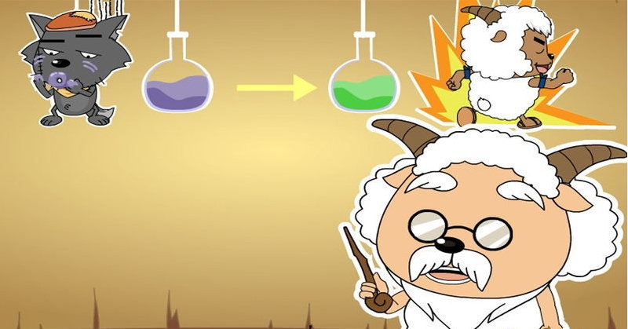
溶液反应计算
溶液中的整体与局部分析

Slide 2
【初生牛犊】
一定量镁和100g7.3%盐酸恰好完全反应，计算生成氢气、氯化镁、反应的镁质量？
溶液中参与反应的是溶质，溶剂一般不参与反应
请以反应时间为横坐标，以氢气质量为纵坐标画出氢气质量变化的趋势图；
以类似的方法画出氯化镁和镁的质量变化趋势；
画出溶液的质量变化趋势图；计算所得溶液的溶质质量分数。

Slide 3
【小牛试刀】
25g石灰石放入烧杯，与100g盐酸恰好反应（杂质不溶解不反应），物质质量变化情况如图，计算①石灰石中ω（碳酸钙）②反应后溶液中溶质的质量分数
烧杯中物质质量（g）
125
116.2
0 时间（s）

Slide 4
【数形结合深化运用】
测定16克石灰石中碳酸钙质量分数，加80克稀盐酸，分4次加入，数据如下：
求（1）石灰石中碳酸钙的质量分数？
（2）稀盐酸的质量分数？
实验 | 盐酸 | 剩余固体(克)
1 | 20克 | 11
2 | 20克 | 6
3 | 20克 | 2.8
4 | 20克 | n

Slide 5
【算下题、找不同】
化工产品纯碱（主要成分Na₂CO₃）常含NaCl,取用此种Na₂CO₃样品11.4g,逐滴滴加7.3%盐酸，恰好反应，收集到4.4gCO₂，利用质量变化趋势图帮助分析计算（1）碳酸钠质量；（2）反应后溶液中溶质的质量分数。

Slide 6
溶液中方程式计算
溶液包含溶质和溶剂
溶液中的化学反应，参加反应的往往是溶质
反应后溶液的质量=溶质质量+溶剂质量
= 进入溶液的质量（全部物质—难溶性杂质）—离开溶液的质量（气体、沉淀、。。。）

